Slide 1

Нейробиологические механизмы регуляции эмоций.
Формирование осознанной саморегуляции поведения учащихся.
КОМИТЕТ ПО ДЕЛАМ ОБРАЗОВАНИЯ ГОРОДА ЧЕЛЯБИНСКА
МУНИЦИПАЛЬНОЕ БЮДЖЕТНОЕ УЧРЕЖДЕНИЕ
ЦЕНТР ПСИХОЛОГО-ПЕДАГОГИЧЕСКОЙ, МЕДИЦИНСКОЙ И СОЦИАЛЬНОЙ ПОМОЩИ,
МЕТАЛЛУРГИЧЕСКОГО РАЙОНА ГОРОДА ЧЕЛЯБИНСКА
Липецкая ул.27, г. Челябинск, 454047, тел./факс: (351) 721-02-10, e-mail: mcenter-74@mail.ru
Психолог высшей категории Кондаурова С.И.

Slide 2

Естественная Природа восприятия и адаптации живого организма в окружающей среде.

Slide 3

Центральная нервная система связана с всеми органами и тканями организма через периферическую нервную систему

Slide 4
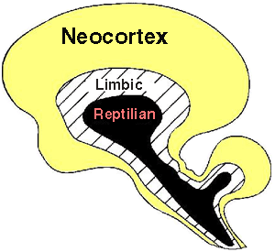
Эволюционно более ранние механизмы не исчезают,
но контролируются эволюционно более новыми.
Мозг – сложная многоуровневая иерархическая система
Notes:
и что находится в глубине
История про женщину, которая во время грозы встала на четвереньки
Шаманские превращения

Slide 5
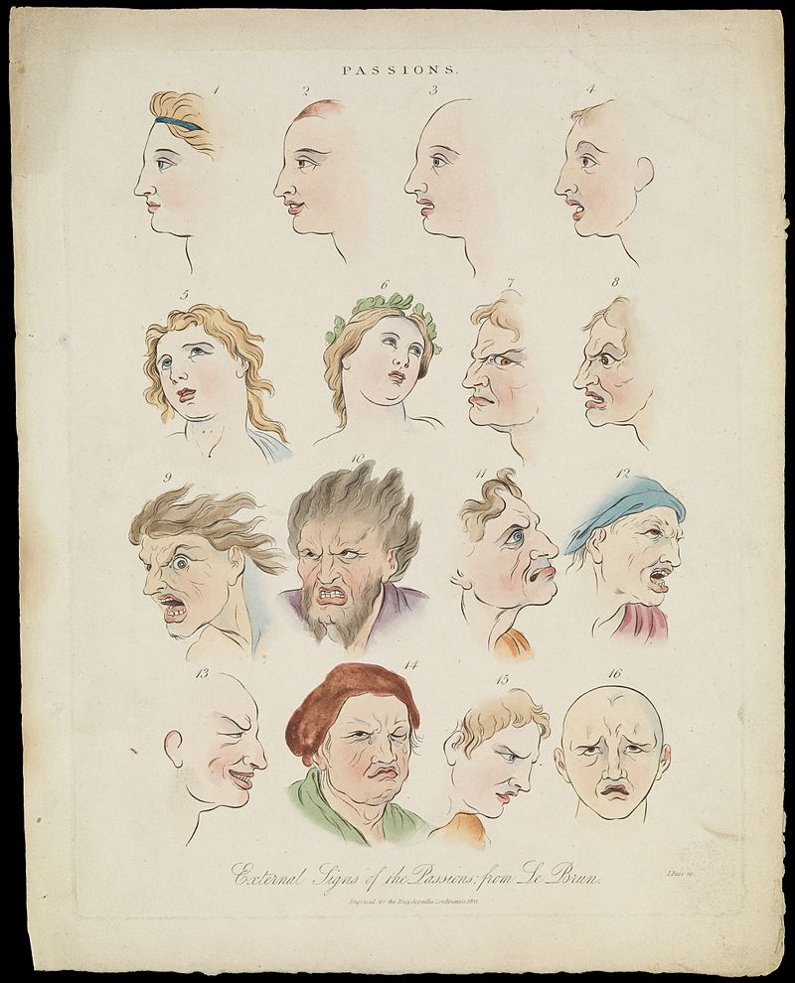
Шестнадцать гравюр, изображающих человеческие эмоции, 1821 г.

Slide 6
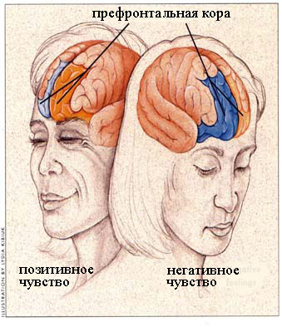
Нейрофизиология эмоций
Лобные доли ответственны за возникновение и осознание эмоций, связаны с РФ, лимбической корой, таламусом.
Ретикулярная формация (лат. reticulum — сеточка, formatio — образование) — образование, тянущееся вдоль всей оси ствола головного мозга

Slide 7
Эмо́ция (от лат. emoveo — потрясаю, волную) — психический процесс средней продолжительности, отражающий субъективное оценочное отношение к существующим или возможным ситуациям и объективному миру.
Эмоции характеризуются тремя компонентами:
переживаемым или осознаваемым в психике ощущением эмоции;
процессами, происходящими в нервной, эндокринной, дыхательной, пищеварительной и других системах организма;
наблюдаемыми выразительными комплексами, в том числе изменениями на лице, жестами, характером голоса и т. п.

Slide 8
Вегетативные проявления эмоций
Очевидные
Экспрессии лицевых мышц (мимика)
Интонации голоса
Поза тела
Жестикуляции
Расширение зрачков
Менее очевидные
Изменения дыхания
Изменения ЧСС
Изменения арт. дав.
Изменения температура
Покраснение/побледнение лица
Кожно-гальванический рефлекс

Slide 9
Модель развития психического состояния человека
Система репрезентаций (представлений) психических феноменов (метарепрезентаций), интенсивно развивающаяся в детском возрасте.
Обладать моделью психического состояния — означает быть способным воспринимать как свои собственные переживания (убеждение, намерение, знание и пр.), так и переживания других людей, — что позволяет объяснять и прогнозировать их поведение.
Важнейший аспект модели психического состояния — осознание того факта, что собственное психическое состояние
не тождественно психическому состоянию другого человека.

Slide 10
Модель психического состояния является природной способностью человека, однако для её полноценного развития требуется многолетний опыт социального взаимодействия. Различные люди могут развивать в большей или меньшей степени эффективные модели психического состояния. Эмпатия представляет собой близкое понятие, означающее способность распознавать и непосредственно переживать желания, убеждения и переживания других людей — чему соответствует общеупотребимое выражение «влезть в чужую шкуру».

Slide 11
Психологическая саморегуляция
Психологическая (психическая) саморегуляция (ПСР) — управление поведением или деятельностью человека.
И управление состоянием человека с помощью использования психических средств отражения и моделирования реальности.

Slide 12
Психологическая саморегуляция
В процессе саморегуляции человек может достичь трёх эффектов:
успокоение (устранение эмоциональной напряженности)
восстановление (ослабление утомления)
Активизацию (повышение психофизиологической реактивности). При этом основная цель психической саморегуляции — выполнение деятельности и управление актуальным состоянием.

Slide 13
ПРОГРАММА
РАЗВИТИЯ ЛИЧНОСТНОЙ САМОРЕГУЛЯЦИИ

Slide 14

Теоритические подходы к разработке программы
Моросанова В.И. – доктор психологических наук, завидущая лабораторией психологии саморегуляции Психологического института РАО. Моросанова В.И. создатель оригинальной концепции индивидуальных стилей саморегуляции произвольной активности.

Slide 15
Научно-методологической основой программы стали теория социального научения А. Бандуры, оригинальная теория регуляция действий Д.А. Ошанина, социально-когнитивный подход Б. Цимермана, информационный подход Ю.М. Зараковского и В.В. Медведева и идея оперативности, развитая в трудах А.И. Миракяна.

Slide 16

Развитая осознанная саморегуляция с высокой интеграцией всех компонентов регуляторной системы ……является значимой предпосылкой продуктивных аспектов деятельности человека.

Slide 17

Дефекты сформированности компонентов осознанной саморегуляции приводят к недостаткам регуляции в целом, а это в свою очередь сказывается на снижении школьной успешности учащихся и повышении психической напряженности в процессе учебы.

Slide 18

Развитие саморегуляции связано в первую очередь с развитием отдельных ее компонентов:
планирования,
моделирования,
программирования,
оценки результатов.

Slide 19
Разработана комплексная программа,
которая включает два раздела.
Развитие процессов планирования и программирования.
Развитие процессов моделирования и оценки результатов.

Slide 20
Программа практических занятий направлена на оказание помощи учащимся средней школы во время перехода к старшей ступени обучения: адаптация к новым условиям, выбору профиля обучения; социальная адаптация, позитивное взаимодействие внутри учебного процесса

Slide 21

Программа может стать одним из разделов процесса психолого-педагогического воспитания, а также выступать в качестве одной из форм внеклассной работы с учениками старших классов.

Slide 22
В группу желательно набирать на базе одного класса. Это удобно для классных руководителей, так как в этом случае участники группы хорошо знакомы друг с другом, педагог знает их поведенческие и характерологические особенности и на этой основе может прогнозировать характер взаимоотношений и трудности, которые могут возникнуть во время занятий.
Участники занятий могут набираться из одной параллели средней или старшей ступени обучения.

Slide 23
Программу осуществляет педагог-психолог совместно с заместителем директора по воспитательной работе и с классными руководителями образовательного учреждения
Программа успешно апробирована в ОО № 92, 71, 42, 74, 24 г. Челябинска и введена в план психолого-педагогического сопровождения Муниципального Центра.

Slide 24
Опросник
«Стиль саморегуляции поведения»
(ССПМ) был создан в 1988 году в Психологическом институте РАО в лаборатории психологии саморегуляции (заведующая - В.И. Моросанова)

Slide 25
Цель методики -
это диагностика развития индивидуальной саморегуляции и ее индивидуального профиля, включающего показатели
Планирования
Моделирования
Программирования
Оценки результатов
Показатели развития регуляторно-личностных свойств - гибкости и самостоятельности.

Slide 26
Опросник ССПМ
Состоит из 46 утверждений и работает как единая шкала «Общий уровень саморегуляции» (ОУ), которая характеризует уровень сформированности индивидуальной системы саморегуляции произвольной активности человека.

Slide 27
Регуляторная шкала | Низкий уровень | Средний уровень | Высокий уровень
Планирование | <3 | 4-6 | >7
Моделирование | <3 | 4-6 | >7
Программирование | <4 | 5-7 | >8
Оценивание результатов | <3 | 4-6 | >7
Гибкость | <4 | 5-7 | >8
Общий уровень саморегуляции | <23 | 24-32 | >33

Slide 28
Шкала «Планирование»
Шкала «Планирование» характеризует индивидуальные особенности выдвижения и удержания целей, сформированность у человека осознанного планирования деятельности.
Высокие показатели по этой шкале указывают на сформированность потребности в осознанном планировании деятельности, планы в этом случае реалистичны, детализированы, иерархичны и устойчивы, цели деятельности выдвигаются самостоятельно.
У испытуемых с низкими показателями по этой шкале потребность в планировании развита слабо, цели подвержены частой смене, поставленная цель редко бывает достигнута, планирование малореалистично. Такие испытуемые предпочитают не задумываться о своем будущем, цели выдвигают ситуативно и обычно несамостоятельно.

Slide 29
Шкала «Моделирование»
Шкала «Моделирование» позволяет диагностировать индивидуальную развитость представлений о внешних и внутренних значимых условиях, степень их осознанности, детализированности и адекватности.
Испытуемые с высокими показателями по этой шкале способны выделять значимые условия достижения целей как в текущей ситуации, так и в перспективном будущем, что проявляется в соответствии программ действий планам деятельности, соответствии получаемых результатов принятым целям.
У испытуемых с низкими показателями по шкале слабая сформированность процессов моделирования приводит к неадекватной оценке значимых внутренних условий и внешних обстоятельств, что проявляется в фантазировании, которое может сопровождаться резкими перепадами отношения к развитию ситуации, последствиям своих действий. У таких испытуемых часто возникают трудности в определении цели и программы действий, адекватных текущей ситуации, они не всегда замечают изменение ситуации, что также часто приводит к неудачам.

Slide 30
Шкала «Программирование»
Шкала «Программирование» диагностирует индивидуальную развитость осознанного программирования человеком своих действий.
Высокие показатели по этой шкале говорят о сформировавшейся у человека потребности продумывать способы своих действий и поведения для достижения намеченных целей, о детализированности и развернутости разрабатываемых программ. Программы разрабатываются самостоятельно, они гибко изменяются в новых обстоятельствах и устойчивы в ситуации помех. При несоответствии полученных результатов целям производится коррекция программы действий до получения приемлемого для человека результата.
Низкие показатели по шкале программирования говорят о неумении и нежелании человека продумывать последовательность своих действий. Такие люди предпочитают действовать импульсивно, они не могут самостоятельно сформировать программу действий, часто сталкиваются с неадекватностью полученных результатов целям деятельности и при этом не вносят изменений в программу действий, действуют путем проб и ошибок.

Slide 31
Шкала «Оценивание результатов»
Шкала «Оценивание результатов» (Ор) характеризует индивидуальную развитость и адекватность оценки испытуемым себя и результатов своей деятельности и поведения.
Высокие показатели по этой шкале свидетельствуют о развитости и адекватности самооценки, сформированности и устойчивости субъективных критериев оценки результатов. Человек адекватно оценивает как сам факт рассогласования полученных результатов с целью деятельности, так и приведшие к нему причины, гибко адаптируясь к изменению условий.
При низких показателях по этой шкале испытуемый не замечает своих ошибок, некритичен к своим действиям. Субъективные критерии успешности недостаточно устойчивы, что ведет к резкому ухудшению качества результатов при увеличении объема работы, ухудшении состояния или возникновении внешних трудностей.

Slide 32
Шкала «Гибкость»
Шкала «Гибкость» диагностирует уровень сформированности регуляторной гибкости, то есть способности перестраивать, вносить коррекции в систему саморегуляции при изменении внешних и внутренних условий.
Испытуемые с высокими показателями по шкале гибкости демонстрируют пластичность всех регуляторных процессов. При возникновении непредвиденных обстоятельств такие испытуемые легко перестраивают планы и программы исполнительских действий и поведения, способны быстро оценить изменение значимых условий и перестроить программу действий. При возникновении рассогласования полученных результатов с принятой целью своевременно оценивают сам факт рассогласования и вносят соответствующую коррекцию. Гибкость позволяет адекватно реагировать на быстрое изменение событий и успешно решать поставленную задачу в ситуации риска.
Испытуемые с низкими показателями по шкале гибкости в динамичной, быстро меняющейся обстановке чувствуют себя неуверенно, с трудом привыкают к переменам в жизни, к смене обстановки и образа жизни. Они не способны адекватно реагировать на ситуацию, быстро и своевременно планировать деятельность и поведение, разработать программу действий, выделить значимые условия, оценить рассогласование полученных результатов с целью деятельности и внести коррекции. В результате у таких испытуемых неизбежно возникают регуляторные сбои и, как следствие, неудачи в выполнении деятельности.

Slide 33
Шкала «Самостоятельность»
Шкала «Самостоятельность» (С) характеризует развитость регуляторной автономности.
Наличие высоких показателей по шкале самостоятельности свидетельствует об автономности в организации активности человека, его способности самостоятельно планировать деятельность и поведение, организовывать работу по достижению выдвинутой цели, контролировать ход ее выполнения, анализировать и оценивать как промежуточные, так и конечные результаты деятельности.
Испытуемые с низкими показателями по шкале самостоятельности зависимы от мнений и оценок окружающих. Планы и программы действий разрабатываются несамостоятельно, такие люди часто и некритично следуют чужим советам. При отсутствии посторонней помощи у них неизбежно возникают регуляторные сбои.

Slide 34
«Общий уровень саморегуляции»
«Общий уровень саморегуляции», которая оценивает общий уровень сформированности индивидуальной системы осознанной саморегуляции произвольной активности человека.
Испытуемые с высокими показателями общего уровня саморегуляции самостоятельны, гибко и адекватно реагируют на изменение условий, выдвижение и достижение цели у них в значительной степени осознанно. При высокой мотивации достижения они способны формировать такой стиль саморегуляции, который позволяет компенсировать влияние личностных, характерологических особенностей, препятствующих достижению цели. Чем выше общий уровень осознанной регуляции, тем легче человек овладевает новыми видами активности, увереннее чувствует себя в незнакомых ситуациях, тем стабильнее его успехи в привычных видах деятельности.
У испытуемых с низкими показателями по данной шкале потребность в осознанном планировании и программировании своего поведения не сформирована, они более зависимы от ситуации и мнения окружающих людей. У таких испытуемых снижена возможность компенсации неблагоприятных для достижения поставленной цели личностных особенностей, по сравнению с испытуемыми с высоким уровнем регуляции. Соответственно, успешность овладения новыми видами деятельности в большой степени зависит от соответствия стилевых особенностей регуляции и требований осваиваемого вида активности.

Slide 35


